Slide 1



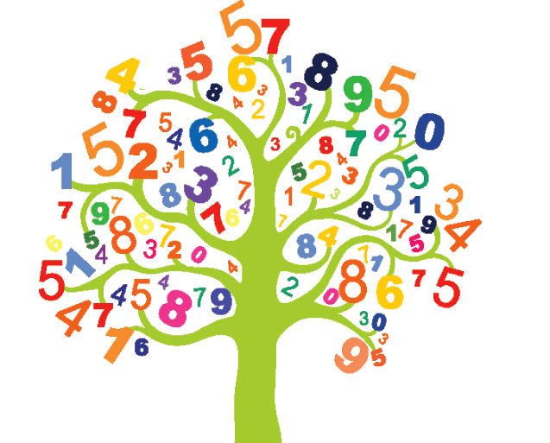
(7-3): التحويل بين الكسور الاعتيادية والكسور العشرية
إعداد المعلمة: أ. نوره راشد
رئيسة قسم الرياضيات : هنادي العمران
مديرة المدرسة : أ / ليلى حسين اكبر

Slide 2


Slide 3



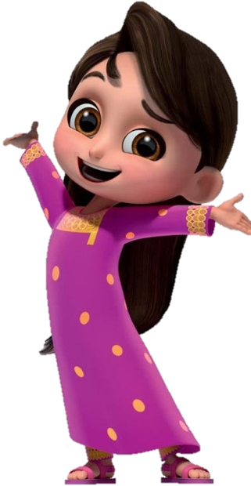
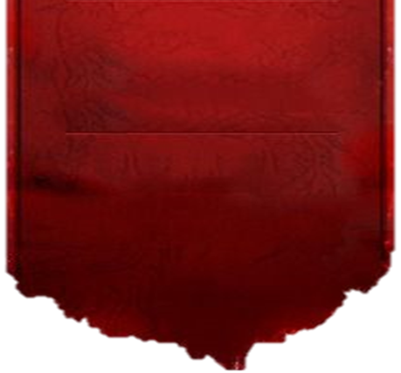
أوجدي الناتج:
2 × 5 =
13
10
7

Slide 4
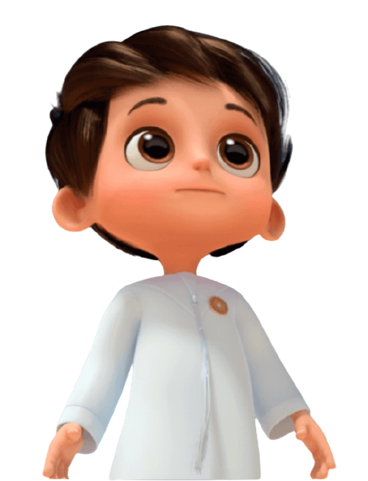
أوجدي الناتج:
2 × 50 =
70
10
100

Slide 5


أوجدي الناتج:
20 × 5 =
100
10
70

Slide 6
أوجدي الناتج:
4 × 25 =
1000
100
10

Slide 7
أوجدي الناتج:
125 × 8 =
1000
10
100

Slide 8


Slide 9






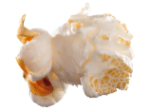
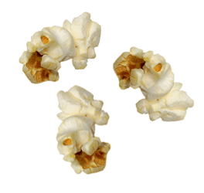
دخول

Slide 10


Slide 11


Slide 12
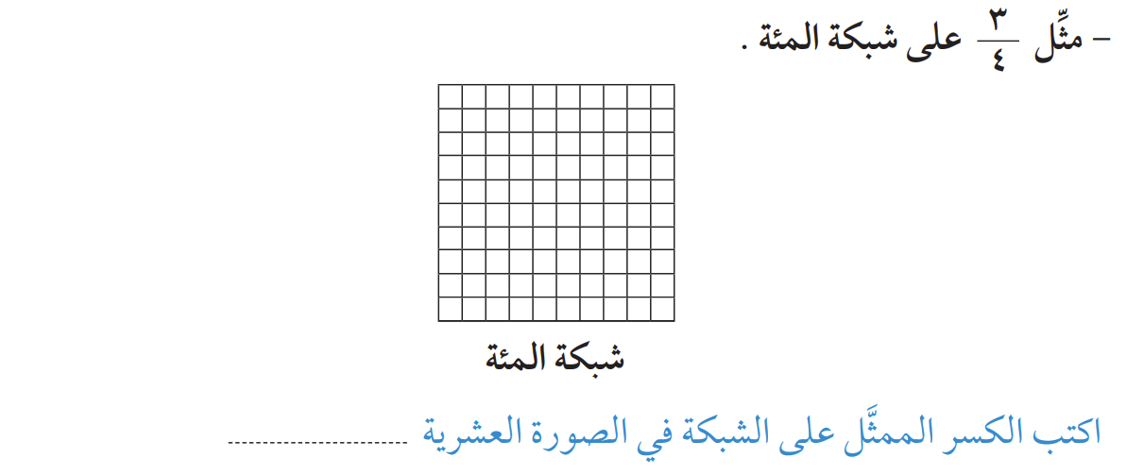
صفحة 26
0,75

Slide 13
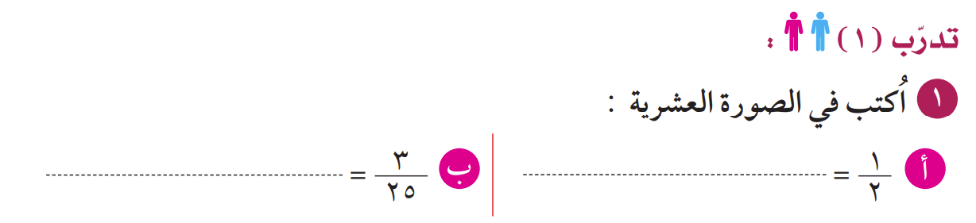
صفحة 26
= 0,12
× 4
= 0,5
× 5
× 4
× 5

Slide 14
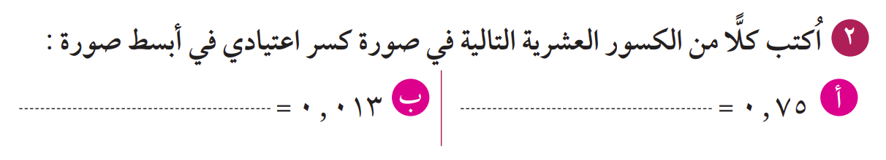
صفحة 27
=

Slide 15
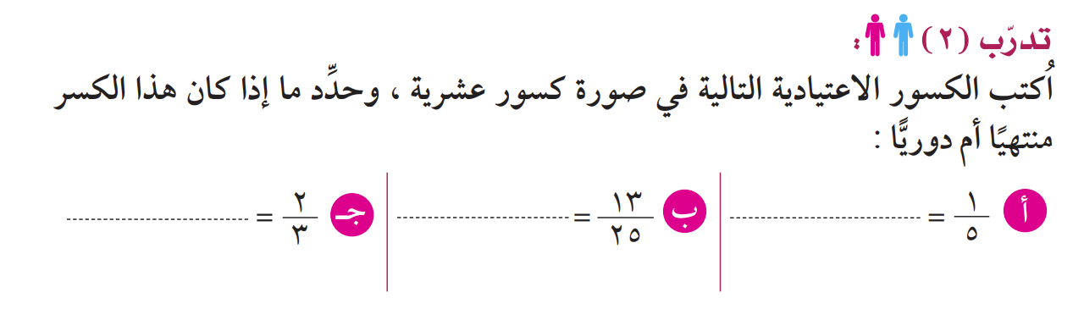
صفحة 27
0,6
0,52
× 4
0,2
× 2
(منتهي)
(دوري)
(منتهي)
× 4
× 2

Slide 16

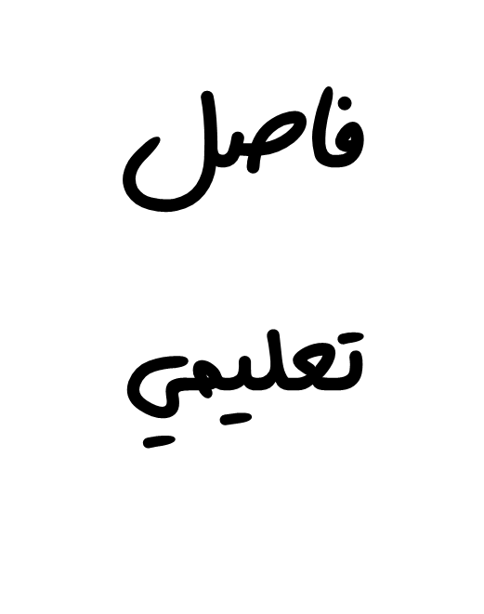
-

Slide 17
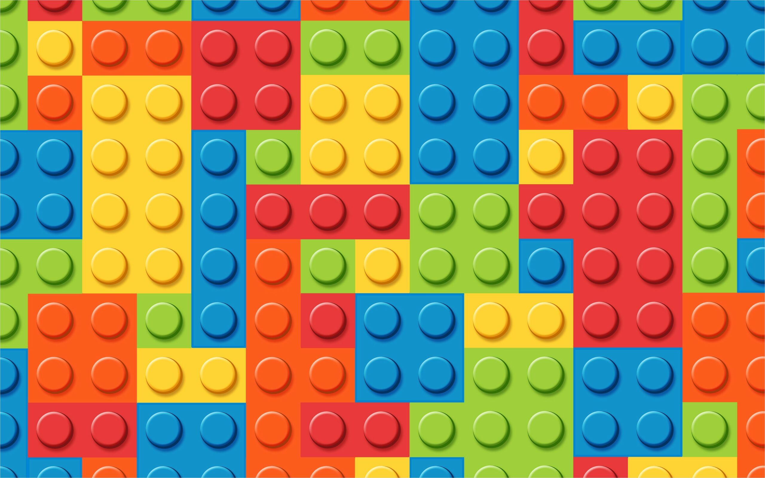
اضغط هنا للذهاب إلى اللعبة

Slide 18
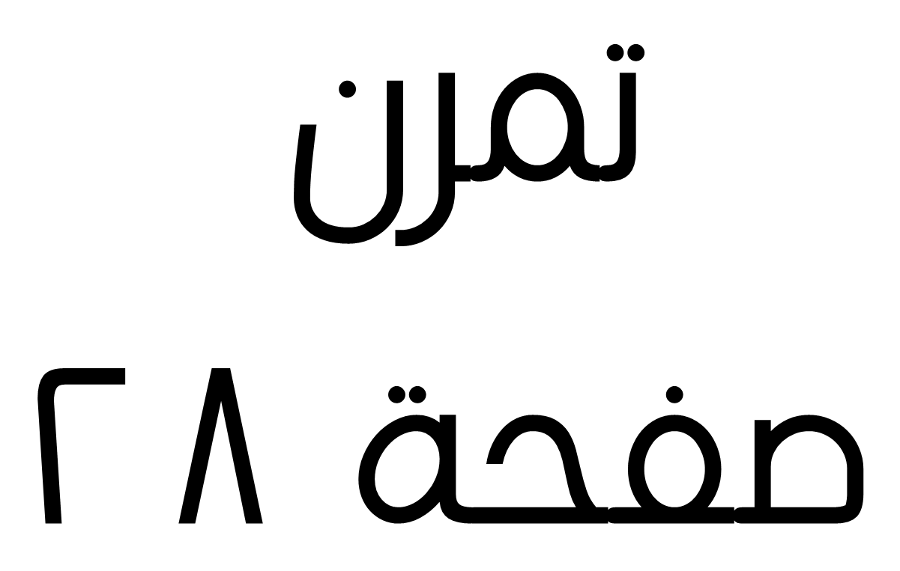

Slide 19
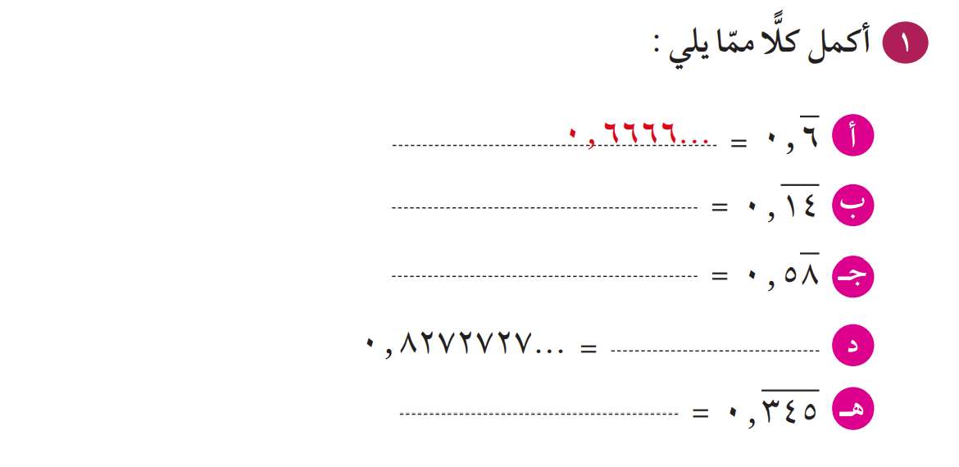
صفحة 28
... 0,141414
... 0,58888
0,827
... 0,345345

Slide 20


اختاري بالوناً ليظهر سؤال

Slide 21
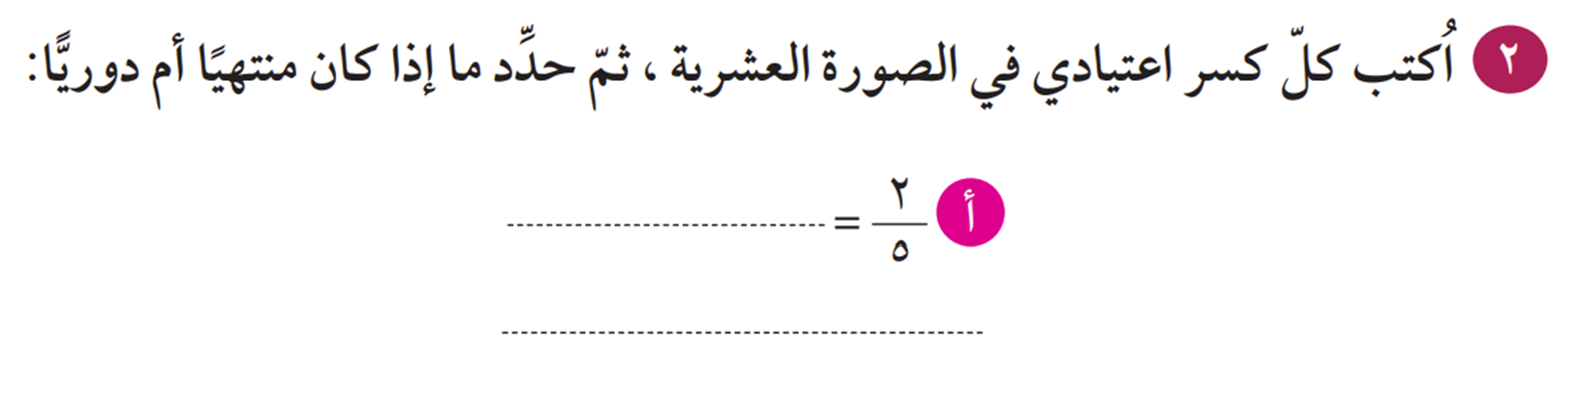
× 2
× 2
0,4 (منتهي)

Slide 22
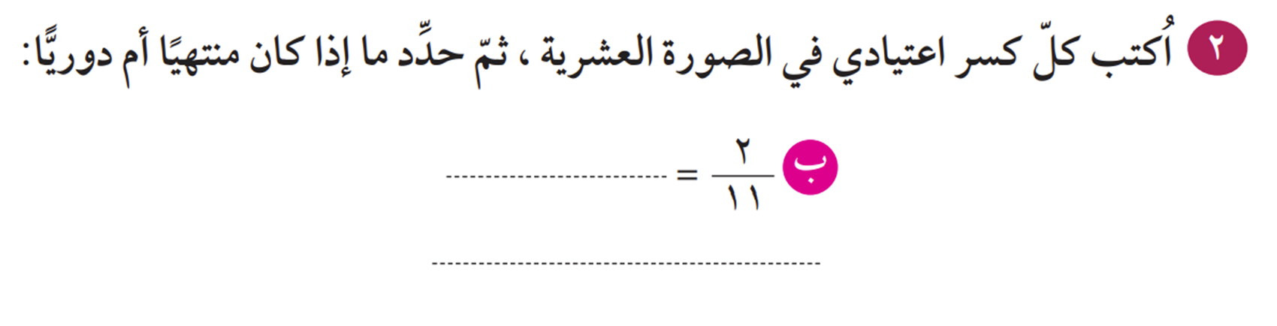
0,18 (دوري)

Slide 23
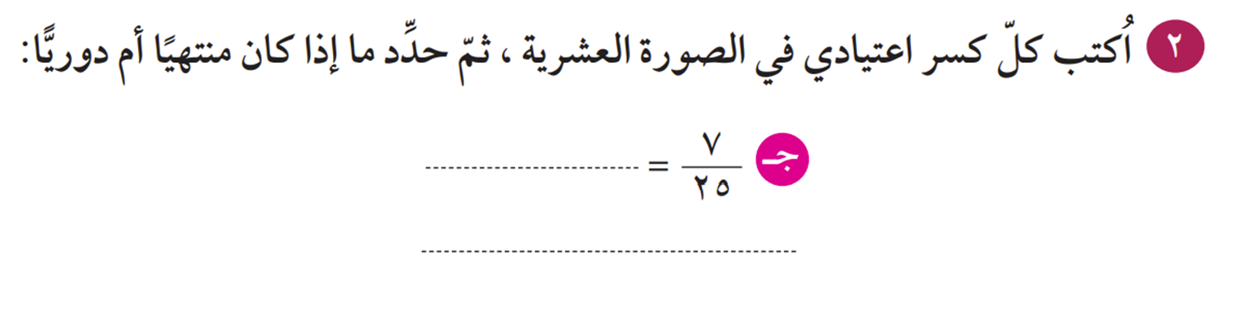
× 4
× 4
0,28 (منتهي)

Slide 24
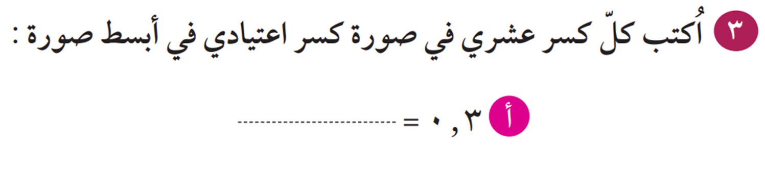

Slide 25
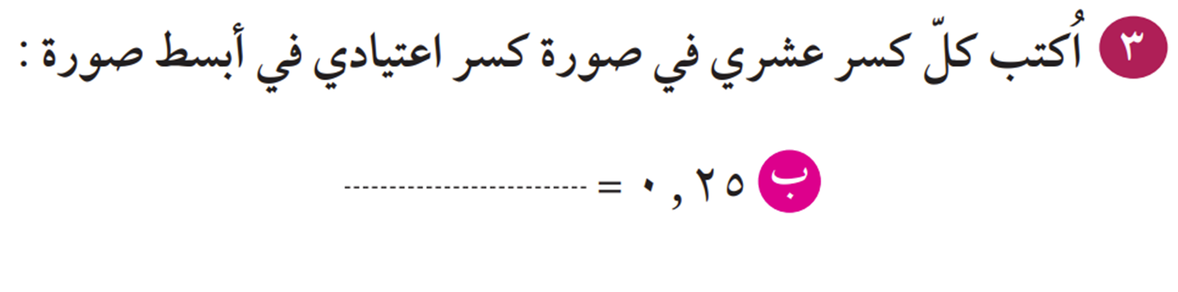
=

Slide 26
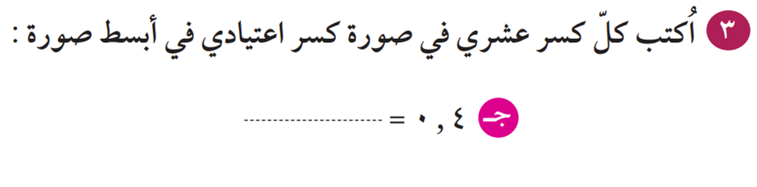
=

Slide 27

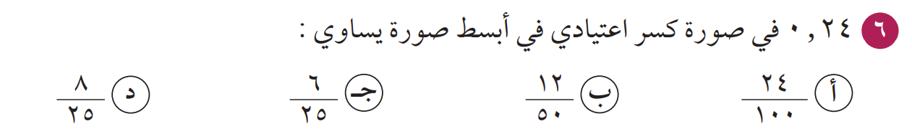
اختاري الإجابة الصحيحة :

Slide 28
ماذا تعلمنا اليوم ؟

